Slide 1

如何进行需求分析与需求管理
颜艳梅
2020-7-6

Slide 2

如何管理
目
录
01
什么是需求
Contents
02
需求如何挖掘
需求如何管理
03
需求如何分析
04

Slide 3
什么是需求
01

Slide 4
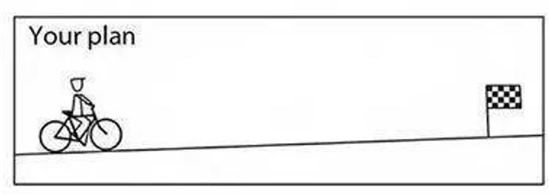
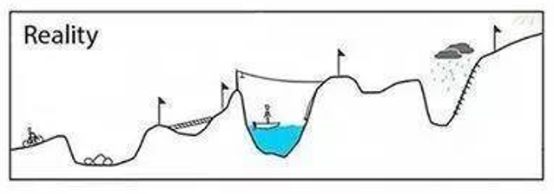
什么是需求
何为需求？
经济学概念：“需求”常用于表达“消费者对于具体某种商品的使用程度
产品需求：需求是特定人群在特定场景下想要什么样的功能实现什么样的目的/价值而提出的诉求。
现实状况与理想之间存在差距时，产生需求

Slide 5
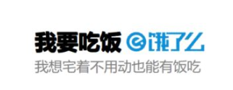

什么是需求
为什么会产生需求？
问题
欲望
需求
用户问题：
用户期望：
我想吃饭，但不想自己做饭，也不想出去吃，还想吃很好吃的饭？怎么办？
我希望我的钱能生钱，让我赚更多的钱，但我不懂理财，我也不想承担风险
需求：
需求：
在线点餐
有人帮他钱生钱
方案：
方案：
饿了么、美团外卖、百度外卖
余额宝、各类理财产品
产品最终就是为用户解决各种各样的问题；
产品初衷是满足用户各种欲望，让用户更爽

Slide 6
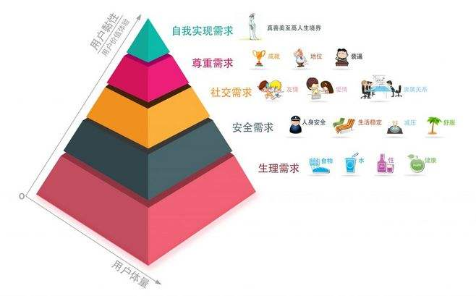
什么是需求
需求有哪些分类？
马斯洛需求理论
成长
(兴奋需求)
定制需求：用户参与感、智能推送、定制化服务等
用户体验类：前端体验、服务体验、用户专属身份、社交功能等、视觉效果（易用、好用）
归属
(期望需求)
运营需求：运营活动、社交功能，增加用户活跃度与用户黏性
生存
(基本需求)
安全需求：确保用户数据安全、支付安全、产品安全
基本需求：产品基本功能，产品性能稳定；产品操作顺畅
需求分类强调的是在产品不同阶段我们应该更关注哪类需求
并不是说在这个阶段只关注这一类需求

Slide 7
需求如何挖掘
02

Slide 8
需求如何挖掘
需求来源有哪些？
公司内部
产品自身
公司外部
公司业务战略需求
竞品分析
用户反馈
公司遇到的问题就是需求，公司的愿景也是需求
精准教学、个性化报告、英语个性化报告
产品定位、主要功能、市场发展状况、用户画像等方面去找竞品
大部分为产品使用的问题
老板/领导的需求
用户调研
合作伙伴反馈
老板或领导基于长期对市场的接触和观察，有一些自己的看法
共享打印/错题打印
现场访谈、电话访谈、问卷调研、观察用户操作...
主要是了解用户感受，并收集问题。调研前建议先拟定调研提纲
体验、功能、市场
市场、运营需求
产品自己挖掘
客户反馈
运营活动、市场反馈等需求
(五一、十一促销活动、分销)
知乎、微博、产品体验、运营数据等来发现问题
体验、功能、市场

Slide 9
需求如何挖掘
需求挖掘的途径有哪些？
从公司业务方向去挖掘（梳理业务方向-梳理必须功能-对比现在的功能-需求产生）
需
求
挖
掘
途
径
公司内部需求
产品内部进行头脑风暴去挖掘（选定议题、确定参会者、时间、场所、引导发音并记录观点）
分析用户场景去挖掘
从公司自媒体宣传去查看用户反馈数据（差评）
需求池
产品自身需求
通过友盟等数据查看重要埋点点击数据（未支付成功）
通过竞品分析去挖掘需求（新功能及用户的喜爱程度、有没有更优的解决方案）
通过搜索引擎去分析用户画像
用户、客户、合作伙伴反馈
公司外部需求
通过用户访谈挖掘需求（结构性访谈与非结构性访谈）
通过实地调研获得需求（看用户操作行为，了解用户无法继续使用的问题）
通过问卷调查获得需求

Slide 10
需求如何管理
03

Slide 11
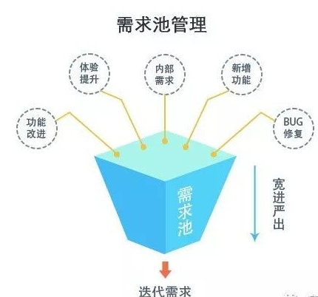
需求如何管理
需求池的创建
需求池主要用来收集和管理各方来源的各类需求，这里不仅仅是简单记录需求是什么，还需要记录我们准备什么时间解决这些问题。需求池管理有两个原则：有进有出、宽进严出。
产品经常会遇到的问题
下个版本做什么需求
下个版本做谁的需求
需求池创建目标
明确量化需求优先级，对需求进行集中管理、集中量化
为规划新版本提供依据（及时记录整理需求）
跨部门有效沟通的依据（安慰提需求者，我们很重视，且让自己冷静，了解哪些需要完成

Slide 12
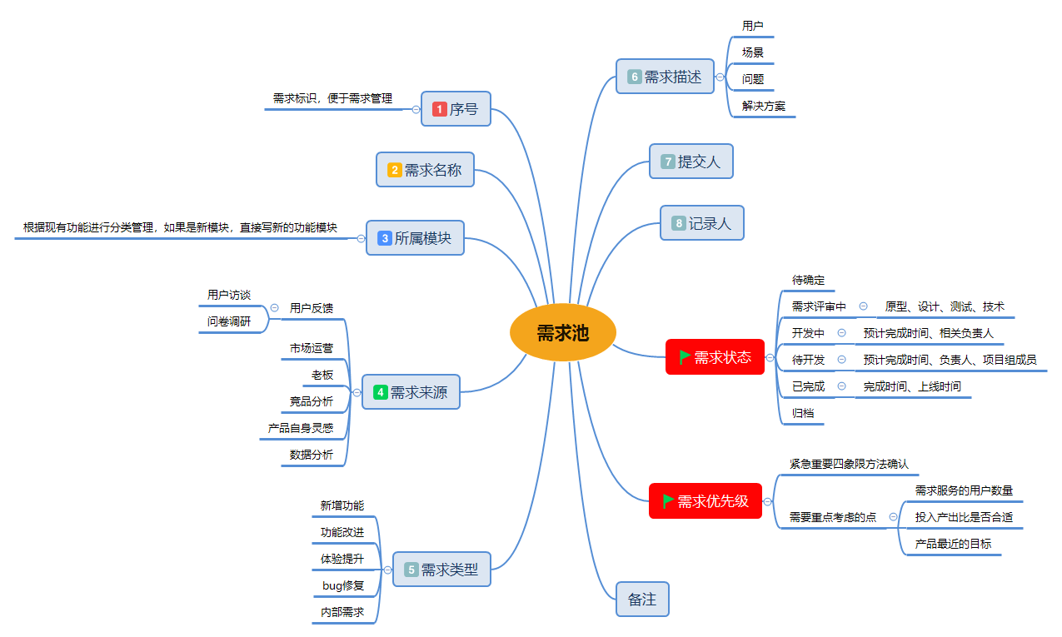
需求如何管理
需求池的科学管理
要真正做到需求池科学管理，需要三个步骤
详细收集每一条需求——单个需求的收集
将每一条需求完整的记录在需求池里，形成统一的管理——需求池
对所有需求池里的需求进行科学分析，确定优先级
Notes:
每个产品经理都应该建立自己个人的需求池，记录自己负责产品或功能现有的问题以及可优化的点
整个产品组应该有统一的需求池，接收各个渠道反馈的问题以及自身提的问题
需求池应该需要有专人进行管理
需要真实客观的记录需求内容

Slide 13
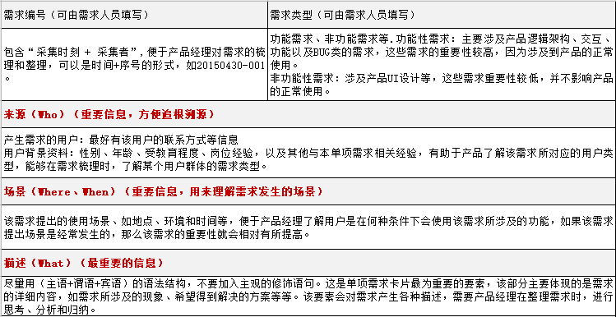
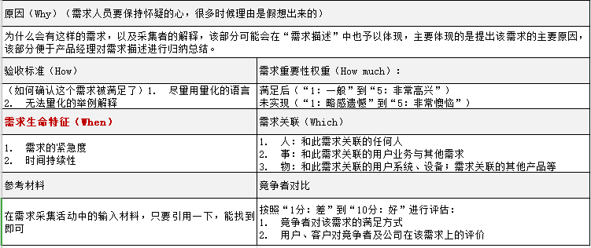
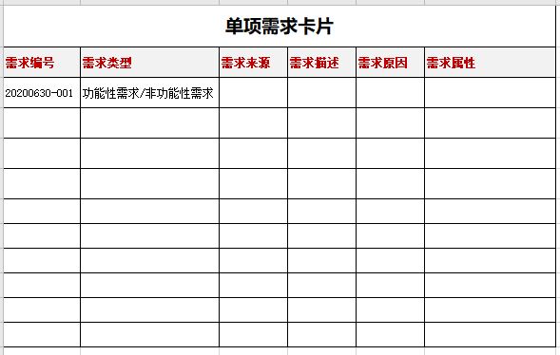
需求如何管理
单个需求收集——单项需求卡片的采集
“单项需求卡片”是一种很实用的单个需求采集工具，一张单项需求卡片就是需求池里的一条需求。

Slide 14
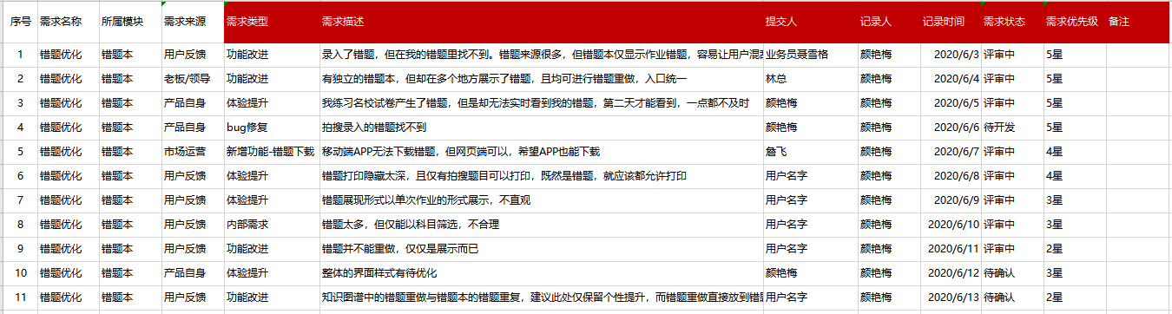
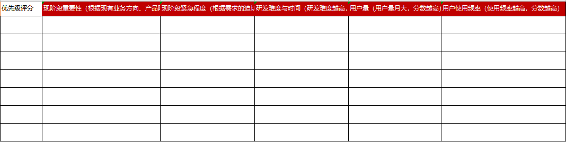
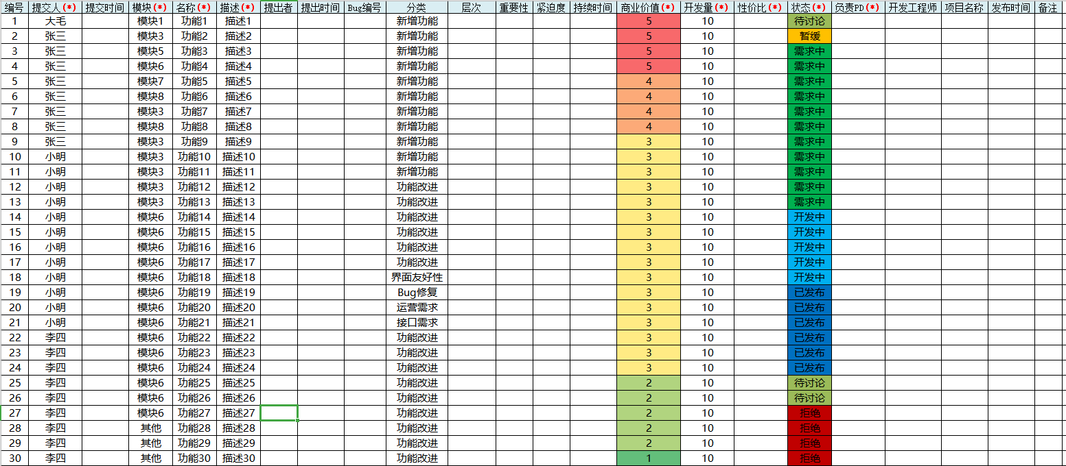
需求如何管理
需求池样例

Slide 15
需求如何分析
04

Slide 16

需求如何分析
用户提需求的常见场景
1.用户一般是直接给出解决方案，但不会直接告诉你为什么想要这个。eg.女生对男友说我想要一个MAC，男友给她买了一个MAC笔记本。
2.解决了一个需求，却会影响另一个需求。eg.错题小印畅享版与精准教学通捆绑销售，两个代理商之间存在竞争关系，有可能给现有精准教学通代理商造成损失
3.有些需求看似合理，但却不符合用户习惯的需求。eg.微信曾在某个版本推出下拉出现小视频，效果很不理想，后来取消了
4.场景，市场评估不足。eg.上门洗车O2O(车、水、电、地下通道等)
我们需要弄清楚用户的真实动机到底是什么，他们到底想要解决什么问题，深挖用户的真正目标

Slide 17
需求如何分析
通过用户场景挖掘用户真实需求
给用户打标签
什么样的人？有什么样的特征？年轻人？女人？学生？
用户
遇到了什么问题？
希望怎么解决
欲望/需求
分析痛点
评估
满足
产品需求
场景
不予满足
产生用户心态：
在什么时间？什么地点？遇到了什么事情？他是怎么解决的？
特定用户、特定场景中的需求
1.用户群大不大；
2.是不是用户必须解决的？
3.是不是用户急切想解决的；
4.是不是经常会遇到（容易产生付费）；
5.能不能解决（技术、资金、资源、人员）
分析：什么样的用户，在什么样的场景（时间、空间、境遇等）里，会有怎样的需求
评估：这个需求被满足的如何，是否存在痛点，是否有优化的方案

Slide 18
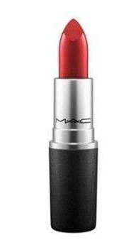


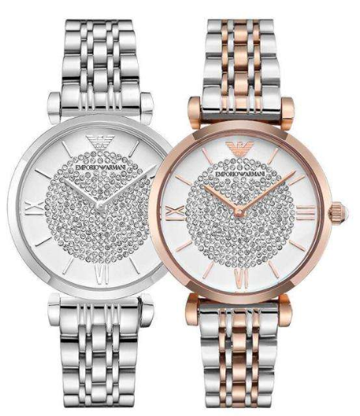

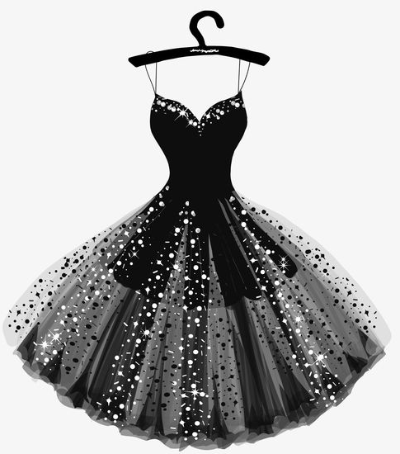

需求如何分析
通过用户场景挖掘用户真实需求
举例：我想要男朋友/老公买MAC
男友解决方案
用户
场景
正解
场景1：看到同事的一款MAC口红颜色很好看，自己也想买一根
女朋友，25岁，喜欢最新潮的东西，爱打扮，爱一切能让自己变美的东西
场景2：看到一个新的色号的口红，自己也想要，能记住的牌子只有MAC
场景3：看到同事男朋友送了同事口红，女朋友很羡慕，也希望男朋友送自己礼物

Slide 19
需求如何分析
通过四象限法区分需求优先级
重要性
②重要不紧急（75%-80%）
符合公司战略的产品规划
产品与流程优化
可超越竞争对手的产品策略
①重要紧急（20%-25%）
影响线上正常使用的bug
影响产品、用户数据的安全隐患
产品漏洞
举例排序优先级
1
大联考期间大量用户突然无法登录
紧急性
2
精准教学通APP要加一个拍搜的功能，收集线下错题
④不重要不紧急（<1%）
文案细节调整
线上功能交互细节统一
交互细节优化
③不重要但紧急(1%-5%)
迫在眉睫的小事
完善线上功能的体验优化
3
手机端一个H5页面加载比较慢，需要优化
4
APP里的文章，标题颜色太黑了，建议调灰一点
衡量需求重要性几个维度：用户量、发生频率、产品价值，重要性决定了该需求到底要不要优化
衡量需求的紧急性：开发难度与效度，紧急性决定该需求什么时候解决
优先级=(重要性+紧急性+用户量+使用频率)/开发成本
Notes:
美国的管理学家科维提出的一个时间管理的理论：重要紧急、重要不紧急、紧急不重要、不重要不紧急。
优先解决付费意愿强、大部分用户都会付钱的功能。产品价值解决的是多少人会为这个功能付多少钱。
最后解决少量用户的低频问题，改善用户体验，产生良好口碑
优先解决见效快，开发难度不大的，这就是迭代（小步跑，快速迭代，完善产品功能）
最后做很费劲而且见效慢的，这可能就是未来的机会（新的发展方向，需要着重讨论的）

Slide 20
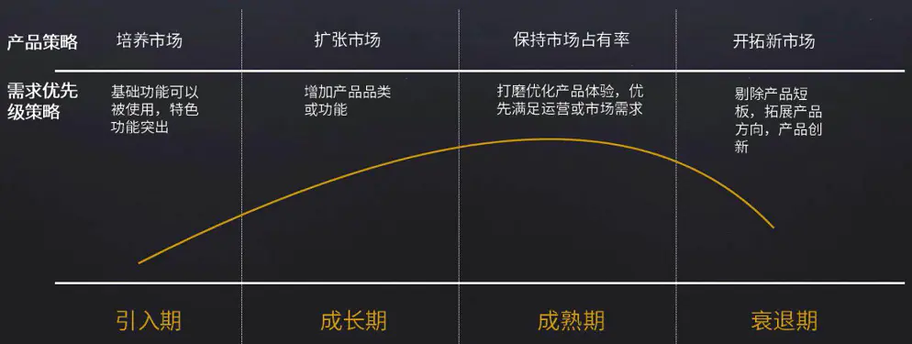
需求如何分析
通过需求与产品生命周期管理的关系来分析需求优先级
产品启动期：产品前途并不是很明朗，快速验证产品是否满足用户真实需求，需要挖掘用户的基本需求，确保产品解决了用户的痛点问题，留住种子用户。如p2p平台：下单购买、充值、提现。
需求：基本需求、痛点需求、安全需求、性能需求
产品成长期：产品已渡过了种子用户期，并且也获得了种子用户的认可，这时候就需要选择性的满足用户的其他需求，完善原有需求，去掉不合理需求，还要进行拉新，配合运营进行拉新活动推广。
需求：优化现有需求，获取用户、平台导流、做好用户体验、提高转化
产品成熟期：产品已经进入稳定阶段，大部分用户需求已得到满足，产品很难有突破性的增长，这时主要目标是活跃和营收，所有需求都围绕增加黏性、用户活跃度、增加收入来进行。
需求：社区、积分、广告、运营活动等
产品衰退期：用户流失、有新的更好的替代品，此时需要研究产品自身问题，并积极创新，寻求转型的新机会。
重点关注：用户访谈了解流失原因，制定相应策略提高留存；竞品调研、市场分析寻求新机会；设计各种运营活动，用诱惑/情感留住用户
不同的阶段应该做不同的事，需求关注点也应不一样。只有在正确的阶段做正确的事情，才能得到最大的回报。

Slide 21
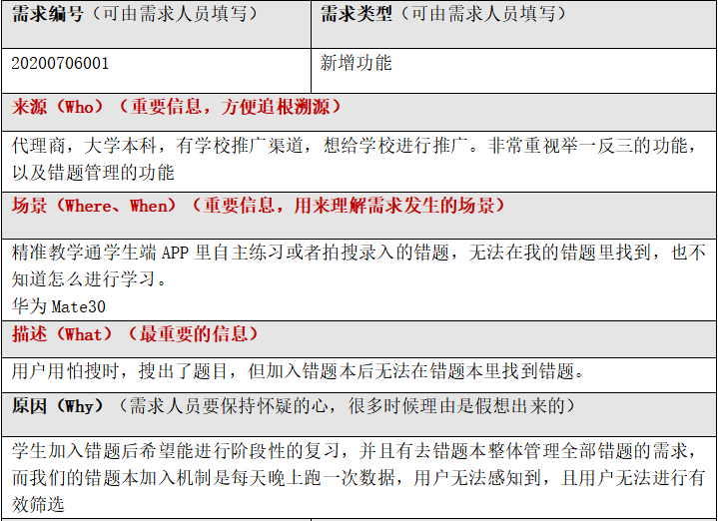
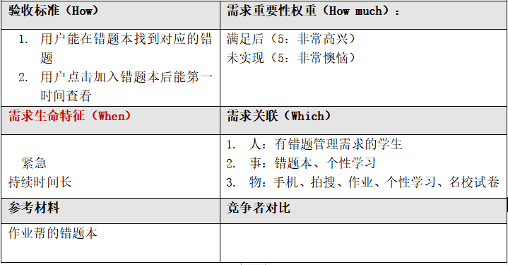
举例说明
举例：精准教学通学生端APP里自主练习或者拍搜录入的错题，无法在我的错题里找到，也不知道怎么进行学习。

Slide 22
举例说明
通过用户场景挖掘用户真实需求
举例：精准教学通学生端APP里自主练习或者拍搜录入的错题，无法在我的错题里找到，也不知道怎么进行学习。
用户
场景
遇到的问题
解决方式
用户真实需求
拍照搜题后加入错题
找不到错题在哪里
没有解决
1.在我的错题里能查找到各种练习中产生的错题，并且能够很便捷的查找
2.能够在线管理、筛选、查看、练习、下载错题
精准教学通学生用户
完成作业后查找错题
找到了，但只有部分作业的错题
只能练习作业错题
初高中生，有电子设备，有错题管理需求
练习名校试卷后查看错题
不知道如何去进行错题重做
没有解决
想进行错题重做时
无法下载错题
没有解决
个性提升后遇到的错题
错题无法在线重做
没有解决

Slide 23
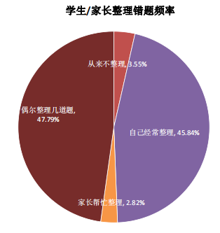
举例说明
通过四象限法区分需求优先级
举例：精准教学通学生端APP里自主练习或者拍搜录入的错题，无法在我的错题里找到，也不知道怎么进行学习。
重要性：（用户量、使用频率、产品价值）————重要
涉及的用户量：学生个性学习的错有功能几乎都基于错题的数据，所有学生用户都会用到
发生的频率：45%的学生几乎每天会整理错题，仅有3.5%的学生不整理错题。频率很高。
产品价值：属于基础功能，且能产生较大的商业价值。(所有数据分析都是基于错题数据的分析)
紧急性：（开发难度、开发效度）————紧急
开发难度：属于常规的错题管理功能，难度不大
开发效度：解决后可以立即让学生方便的进行错题管理与复习，见效快
影响度：如果不解决，用户直接无法使用错题管理功能，无法有效实现个性学习
重要性
第二象限
重要不紧急
第一象限
重要紧急
第四象限
不重要不紧急
第三象限
不重要但紧急
紧急性

Slide 24
举例说明
通过产品生命周期来区分需求优先级
举例：精准教学通学生端APP里自主练习或者拍搜录入的错题，无法在我的错题里找到，也不知道怎么进行学习。
生命周期
需求优先级
启动期
基本功能（作业、阅卷、错题管理、基础数据）
精准教学通学生用户
成长期
完善原有需求，去掉不合理需求，增加产品品类功能，通过运营活动满足用户其他需求
成熟期
需求都围绕增加黏性、用户活跃度、增加收入来进行。社区、积分、广告、运营活动等
衰退期
研究产品自身问题，并积极创新，寻求转型的新机会。
错题管理属于学生端的基础功能，需要进行完善，并且优化掉错题管理中不合理的需求

Slide 25

THANKS！
汇报人：颜艳梅
2020-7-6

